Slide 1
Créer son site Web
Frida Anbar

Slide 2
Objectifs
Théorie
Éléments théoriques de base
Structure
Hyperliens
Langage HTML
Zonage des pages
Ergonomie
Recommandations
Pratique
Wix

Slide 3
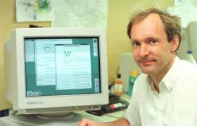
Naissance du Web
‘’ Relier entre eux des documents présents sur plusieurs ordinateurs.’’
Tim Berners-Lee, un physicien britannique, a inventé le web au CERN (Suisse) en 1989. À l’origine, le projet, baptisé « World Wide Web », a été conçu et développé pour que des scientifiques travaillant dans les universités et les instituts du monde entier puissent s'échanger des informations instantanément.
Le Web permet de consulter, avec un navigateur, des pages accessibles sur des sites. L’image de la toile d’araignée vient des hyperliens qui lient les pages Web entre elles.

Slide 4
Nouveauté ?
Imprimerie
Radio
Télévision
Web ?

Slide 5
Une révolution !
Cette particularité du web que l’on appelle l’interactivité est unique dans le monde des médias.
Elle a profondément modifié les modes de communication entre les individus et a permis de créer de nouveaux liens sociaux, de susciter de nouveaux comportements, de mettre en place des communautés particulières.

Slide 6
Synonymes ?
WEB : Le World Wide Web, c'est le système qui nous permet de naviguer de page en page en cliquant sur des liens grâce à un navigateur. Quand on veut se la jouer, on parle de système hypertexte.
Internet : Internet (contraction de Inter Network) est un réseau informatique qui relie des ordinateurs entre eux à l'échelle du monde. Ce gigantesque réseau se compose de millions de réseaux publics et privés plus petits, par exemple des réseaux universitaires, gouvernementaux ou commerciaux.

Slide 8
Quelques définitions
TCP/IP : Transmission Control Protocol / Internet Protocol (qui correspondent chacun, en français à : protocole de contrôle de transmission et protocole Internet) sont des protocoles qui définissent comment les données sont transférées à travers le web.
DNS : Domain Name System (ce qui correspond à « système de noms de domaines ») est un système qui ressemble à un annuaire pour les sites web. Lorsque vous tapez une adresse dans votre navigateur, le navigateur utilise le DNS pour récupérer l'adresse réelle du site web afin de le trouver.
HTTP : Hypertext Transfer Protocol (pour « protocole de transfert hypertexte ») est un protocole d'application qui définit le langage avec lequel les clients et les serveurs communiquent.
Les fichiers matériels : Ces fichiers représentent tous les matériaux qui sont utilisés pour faire un site web : les images, les musiques, les vidéos, les PDF, etc.

Slide 9
Nom de domaine
Les noms de domaine fournissent des adresses, humainement compréhensibles pour retrouver des serveurs web connectés sur Internet. C’est l’équivalent de votre adresse postale.
Le nom de domaine est composé de plusieurs parties, séparées par des points. Ces différents composants sont lus de droite à gauche :
Obtenir un nom de domaine
Le processus est assez simple :
Aller sur le site web d'un bureau d'enregistrement
Généralement, celui-ci possède une zone mise en avant pour rechercher la disponibilité d'un nom de domaine et le réserver le cas échéant.
￼Certains TLD peuvent indiquer que le site ou service provient d'un pays donné (par exemple : .us, .fr ou .sh qui correspondent aux États-Unis, à la France et à Sainte-Hélène), d'autres TLD sont génériques (par exemple : .com, .org, .net).

Slide 10
Démonstration
https://www.namespro.ca

Slide 11
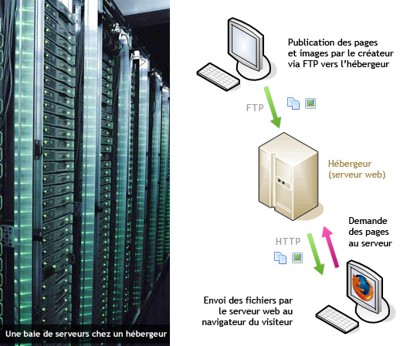
Nom de domaine ou adresse URL gratuite comme dans le cas de Wix.
Il faut que les pages soient hébergées quelque part

Slide 12
HTML
HTML ? Qu'est-ce que c'est ??
L'HTML (Hyper Text Markup Langage) est le langage qui permet de mettre en page les documents pour Internet ou à l'Intranet ( réseau local qui utilise les techniques d'Internet pour échanger des informations).
Cette mise en page se fait comme sur les anciens traitements de texte, en plaçant des balises qui définissent les effets à appliquer sur une portion de texte.

Slide 13
HTML
Les tags simples : ils se composent d'un seul élément et n'ont pas besoin d'un tag de fermeture pour dire d'arrêter l'effet du tag.
Exemples :
<BR> : qui indique qu'il faut retourner à la ligne (Break Row ou un truc du style ; <HR> : qui indique qu'il faut dessiner une ligne horizontale
Les tags avec fermeture sont composés de 2 parties un qui servent à commencer l'effet et l'autre qui sert à indiquer l'endroit où il faut le terminer.

Slide 14
Wix génère son propre code HTML

Slide 15
Hyperliens
Différents types de liens sont possibles :
des liens internes à une page donnée. Lors du fonctionnement de ce lien, le navigateur ne charge pas de nouvelle page. Le contenu de la fenêtre est simplement ajusté pour que la référence apparaisse à l'écran.
Des liens pointant vers une autre page d'un même serveur.
des liens vers image, document, fichier musical, etc.

Slide 17
Navigation
Si votre site web n'est pas bien organisé et que l'internaute ne trouve pas ce qu'il veut, il suppose que l'information n'existe pas. Il risque d'abandonner sa recherche et se tourner vers un autre site.
Pour éviter cela, les informations doivent être bien rangées de telle sorte que les internautes les trouvent facilement. Comme dans un vrai magasin, avec des indications.

Slide 18
Navigation

Slide 19
Navigation
Lister tous les contenus d'un site web
Organiser les contenus par catégories
Structurer l'information
Réaliser un plan de site appelé aussi arborescence d'un site web

Slide 20
Style de catégories
alphabétique : liste d'artistes sur des sites de musique.
chronologique : calendrier d'une saison sportive pour un club de rugby.
géographique : localisation d'une destination de vacance sur des sites de voyages.
thématique : pièces ou billets pour un site de collectionneurs.
par tâches utilisateur : acheter, vendre pour un site immobilier.
par cible utilisateur : étudiants, chercheurs, entreprises... pour une université.

Slide 22
Structure séquentielle
Le moyen le plus simple d'organiser l'information est la façon séquentielle. C’est en quelque sorte le retour au livre avec sa narration linéaire : chapitre 1, chapitre 2, chapitre 3...

Slide 23
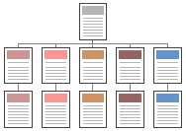
Structure hiérarchisée
La structure hiérarchisée est une des meilleures façons d'organiser des blocs d'information complexes. Ce schéma d'organisation s'adapte particulièrement bien au site Web car les différents thèmes dépendent ainsi d'une seule et unique page soit la page d'index ou page d'accueil [homepage].

Slide 24
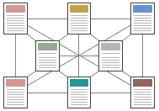
Structure en réseau
Ces mini Web fonctionnent bien pour des petits sites destinés à des utilisateurs hautement qualifiés en quête d’enrichissement ou de perfectionnement plutôt qu'à la compréhension basique d'un sujet.

Slide 25
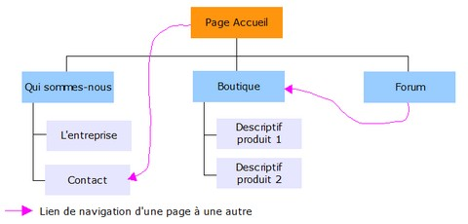
Il reste ensuite à hiérarchiser ces catégories pour mettre en valeur certains contenus web, rendre prioritaire ou faciliter l'accès aux informations et établir des connexions entre-elles.

Slide 26
Dans la hiérarchisation de l'information, il ne faut pas oublier les rubriques incontournables : l'accueil, le plan du site, les mentions légales, les contacts...

Slide 27
Navigation
Le Monde
http://www.lemonde.fr
https://www.toyota.fr

Slide 28
Zonage
Le zonage permet de découper la page en autant de zones que nécessaire. Cela permet de positionner les zones de navigation, les contenus, le logo, le pied de page, le moteur de recherche, ou le fil d'Ariane...

Slide 29
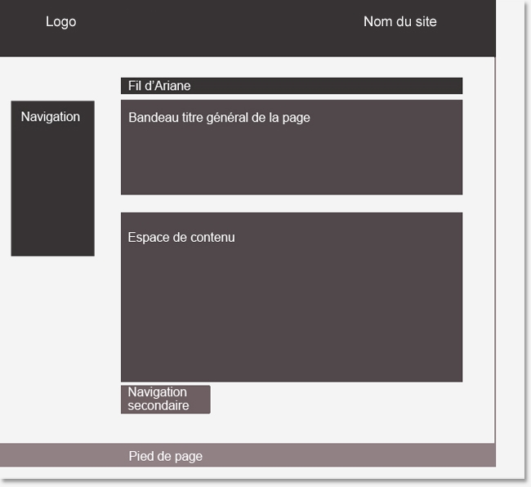
Zonage

Slide 30
Page d’accueil et pages secondaires
La page d'accueil, c'est la vitrine de votre site. Dès cette page l'internaute forge sa première impression. C'est la page la plus visitée, celle qui fait qu'un internaute franchit ou non le seuil de votre site.
Le rôle de la page d'accueil est stratégique. Elle révèle en un seul coup d'oeil le contenu et la richesse d'un site. Son rôle : répondre aux questions de l'internaute quand il arrive sur cette page, et l'inciter à rentrer dans le site.
À quoi sert le site ?
Quelles informations vais-je trouver ?
Quels sont les repères de navigation ?

Slide 31
Exemples
https://www.weil.com
http://www.lefigaro.fr
http://fas.umontreal.ca/accueil/

Slide 32
Ergonomie
Analyse de besoins
À qui s’adresse le site ? Hommes, femmes, enfants ? Type d’activités Niveau de langue
Psychologie du visuel et des couleurs

Slide 33
Design et couleurs
Rouge ?
Texture marbre ?
Couleur vert lime ?
Fleurs ?

Slide 34
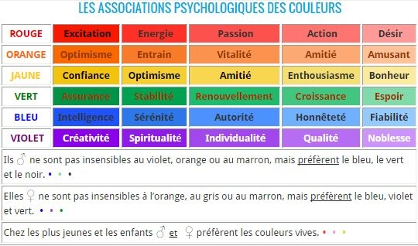
Psychologie des couleurs
La psychologie des couleurs est l'étude de la perception humaine des couleurs et de l'impact des couleurs sur l'activité humaine.

Slide 35
Les menus et les boutons

Slide 38
Site web d’un cabinet d’avocat http://mattarlaw.com/fr
Site web d’une garderie
http://www.gerermagarderie.com
Site web d’un site pour la préparation à un mariage
https://www.mariage.com

Slide 39
À vous de juger

Slide 41
Tendances
https://music.airfrance.com/fr
https://www.beoplay.com/landingpages/beoplaym3#introducing

Slide 42
Recommandations
Viser la simplicité Ne pas utiliser trop de couleurs dans le design. Pas plus de 6 ou 7 grand-maximum.
Choisir une police de caractère bien lisible, pour faciliter la lecture. Ne pas trop utiliser de polices colorées. Dans l’idéal, n’utilisez pas plus de trois polices différentes et pas plus de trois tailles différentes.
Mettre en place une hiérarchie visuelle
Ce deuxième principe est très lié au précédent : vous devez organiser et hiérarchiser visuellement les éléments de votre site. Il faut que le regard des visiteurs soit capté tout de suite par les éléments les plus importants de votre site.

Slide 44
Recommandations
La règle des trois clics. Toute information dans un site doit être accessible en 3 clics de souris maximum à partir de la page d'accueil. Au bout de 3 secondes, on peut perdre l’usager.
La règle des trois écrans. La longueur d'une page ne doit pas dépasser 3 à 5 écrans (grand maximum) pour limiter le défilement vertical. (charge cognitive).
Le premier écran d'un page doit rassembler le maximum de l'information et inviter à en poursuivre la découverte. Les internautes n'utilisent pas ou peu le défilement vertical.
Un écran ne doit être rempli qu'à 50% de texte et de graphiques. Le reste est consacré au fond d'écran.
Quels que soient vos goûts en matière artistique, le texte doit toujours rester lisible par rapport au fond d'écran.
Prévoir une possibilité de retour à la page d'accueil à chaque page du site. Un visiteur perdu est un visiteur déçu.
Écrire des phrases courtes à la construction simple.

Slide 45
La lecture de texte sur écran se révèle vite fatigante. Des lignes de texte de 60 à 90 caractères maximum semblent être un bon compromis surtout si on sait que la tendance est aux résolution d'écran de 800 x 600 et 1024 x 768 ...
Si après les 10 secondes (*) suivant un clic, il ne se passe rien, l'internaute s’inquiète, s'ennuie, s'impatiente ou quitte la page.
Tous les liens seront dûment vérifiés et valides. À ce stade de développement de la publication Internet, un lien non valide devient (presque) inadmissible.
Sans oublier tout de ceci, soyez toujours vous-même et si possible créatif.

Slide 46
Statistiques d’usage d’Internet
3,81 milliards d’internautes, soit 51% de la population (avril 2017).
2,91 milliards d’inscrits sur les réseaux sociaux, soit 39% de la population.
Taux de pénétration d’Internet dans le Monde :
88% en Amérique du Nord
84% en Europe de l’Ouest
29% en Afrique
33% en Asie du Sud
https://www.blogdumoderateur.com/chiffres-internet/

Slide 48
Wix
Public cible
Choisir un modèle
Choisir un nom
Créer ses pages et sous pages
Modifier le modèle
Ajuster les zones qui se répètemt
Design
Police
Couleurs
Fonds
Liste de puces
Hyperliens
Sauver, publier, tester
Référencement

Slide 49
Références
http://info.med.yale.edu/caim/manual/
http://www.cefrio.qc.ca
Wix
www.wix.com
https://fr.wix.com/blog/2017/02/15/debuter-avec-wix-les-10-tutoriels-a-connaitre-absolument/

